Slide 1
I modelli di localizzazione industriale
Il modello di Weber
L’isodapana critica di Weber

Slide 2
I costi di trasporto nel modello di Weber
Weber conclude che i costi di trasporto sono l’elemento principale nel determinare la localizzazione.
In altre parole, la localizzazione ottimale si troverà laddove sono più contenuti i costi di trasporto delle materie prime verso la fabbrica e dei beni finiti verso il mercato.

Slide 3
Assunti di base nel modello di Weber
- pianura uniforme o isotropica;
- unico mercato;
- materie prime provenienti da luoghi diversi;
- manodopera disponibile in maniera illimitata ma immobile;
- i percorsi di trasporto ottimizzano la via più breve.

Slide 4
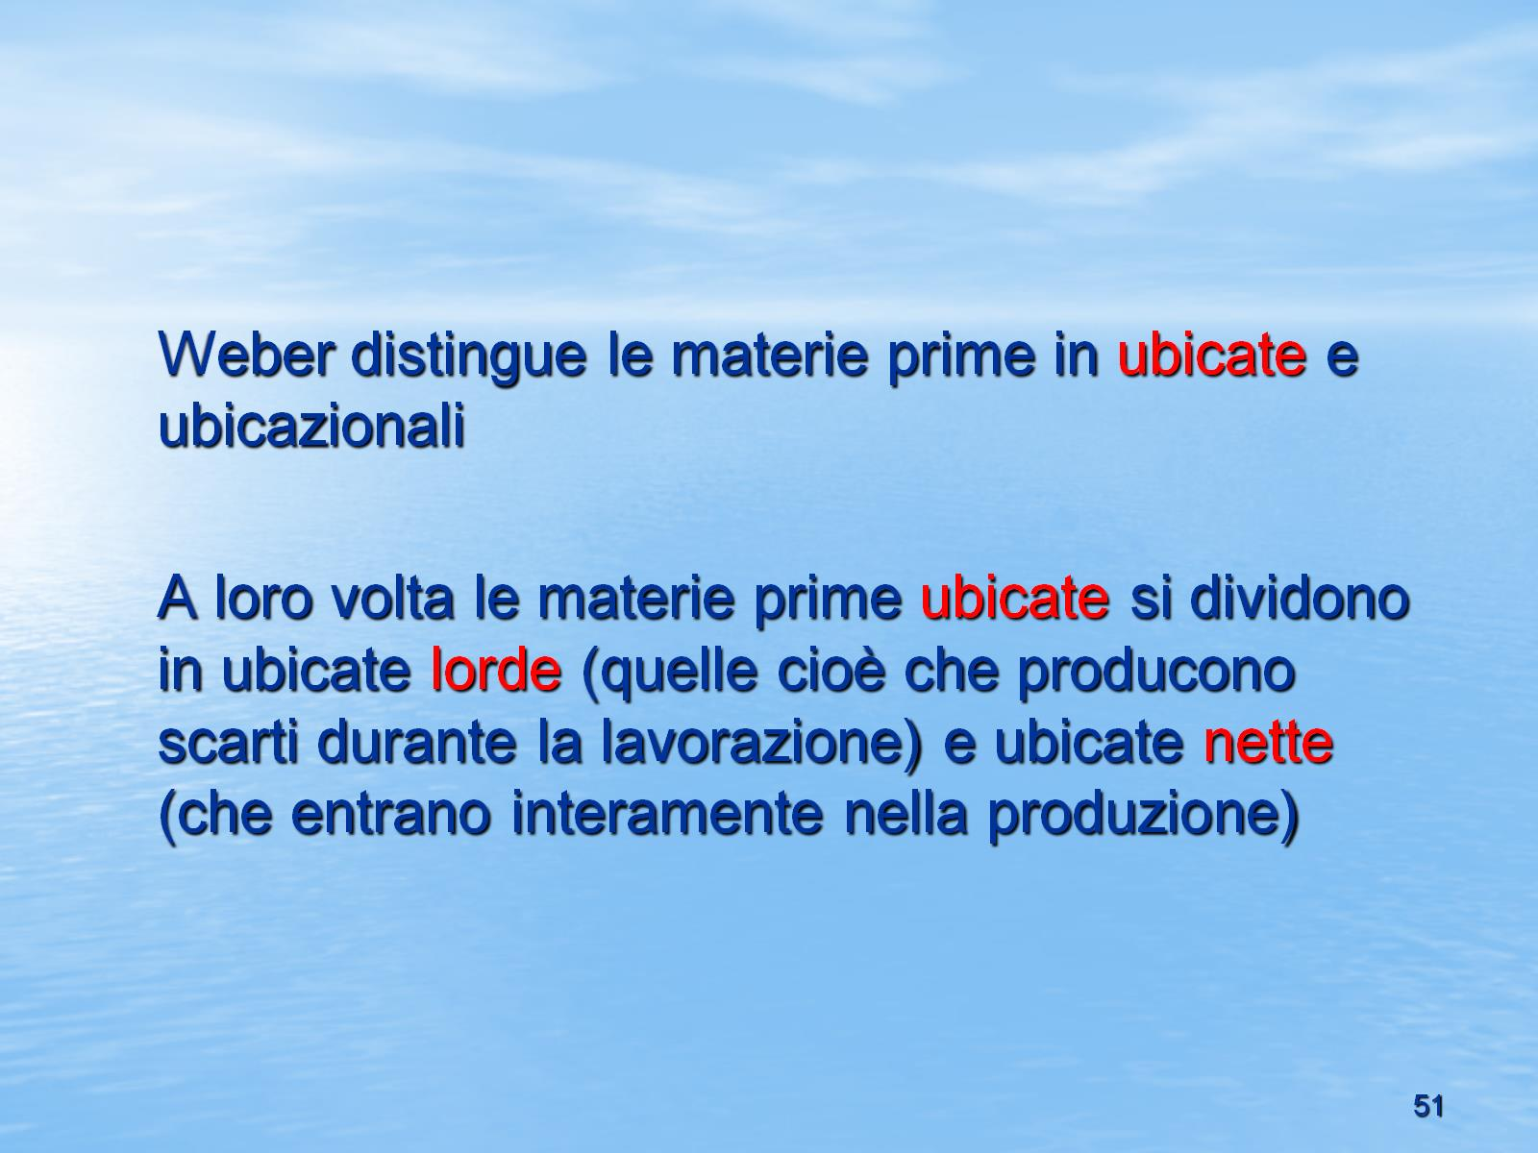

Slide 5
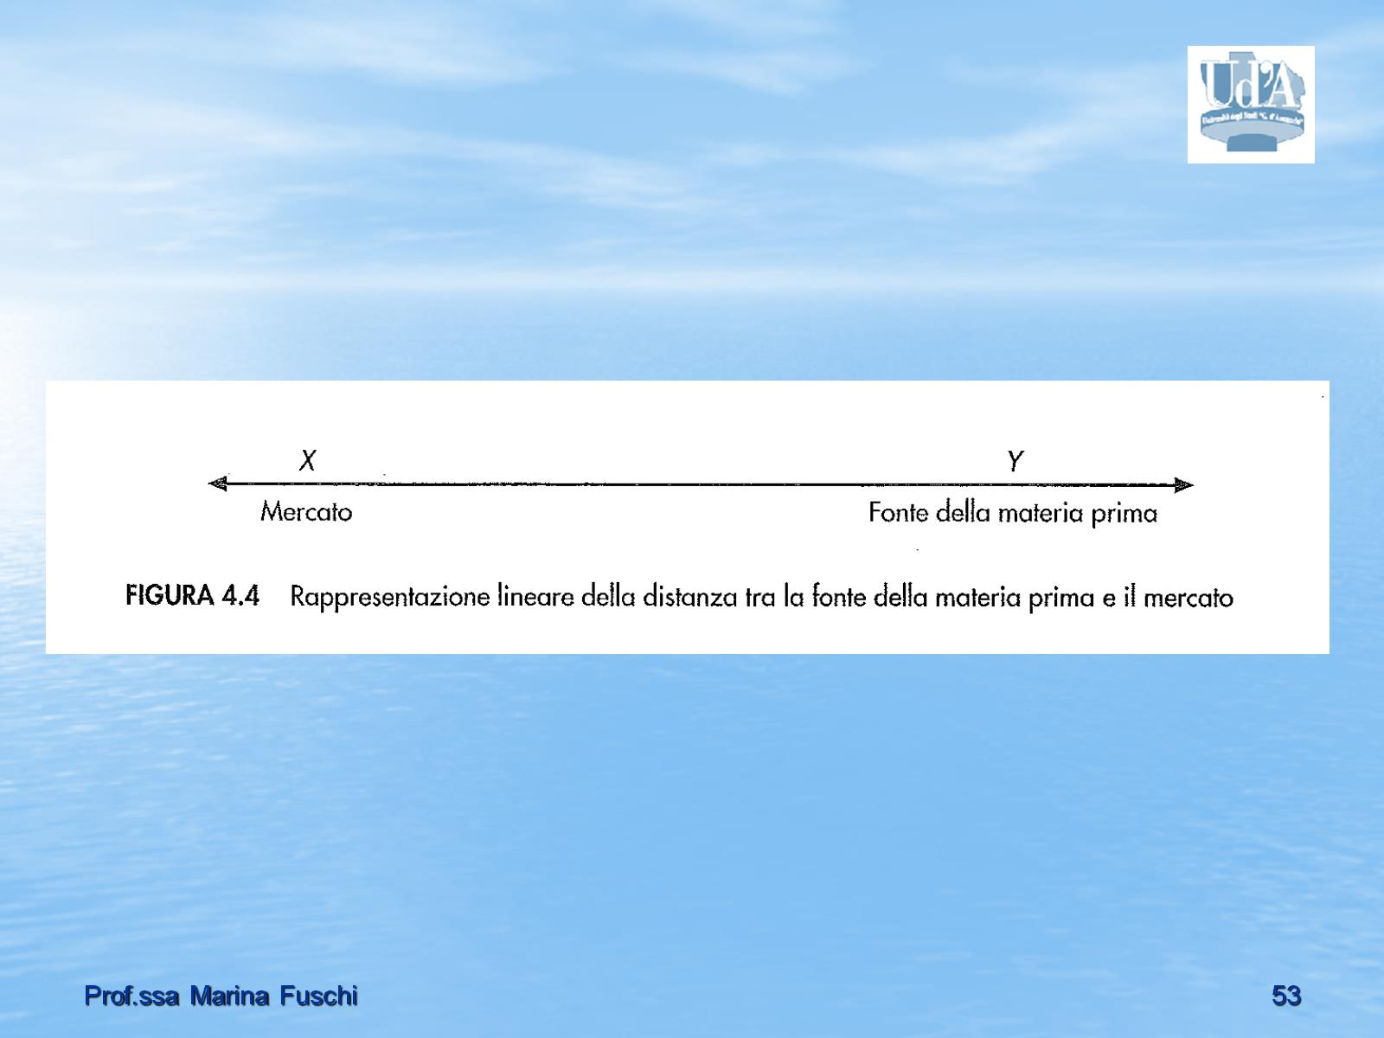

Slide 6
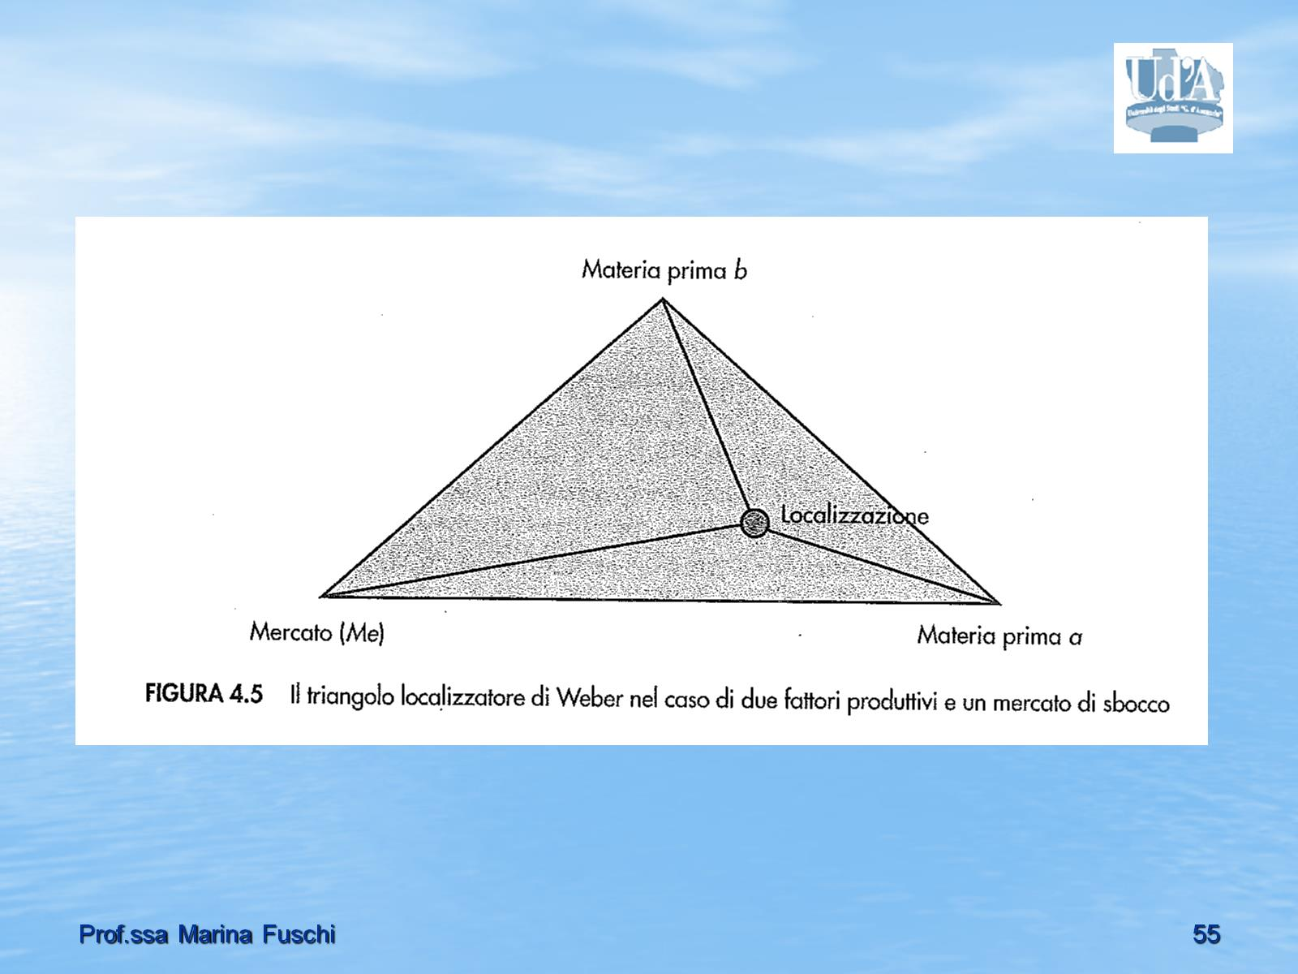

Slide 7
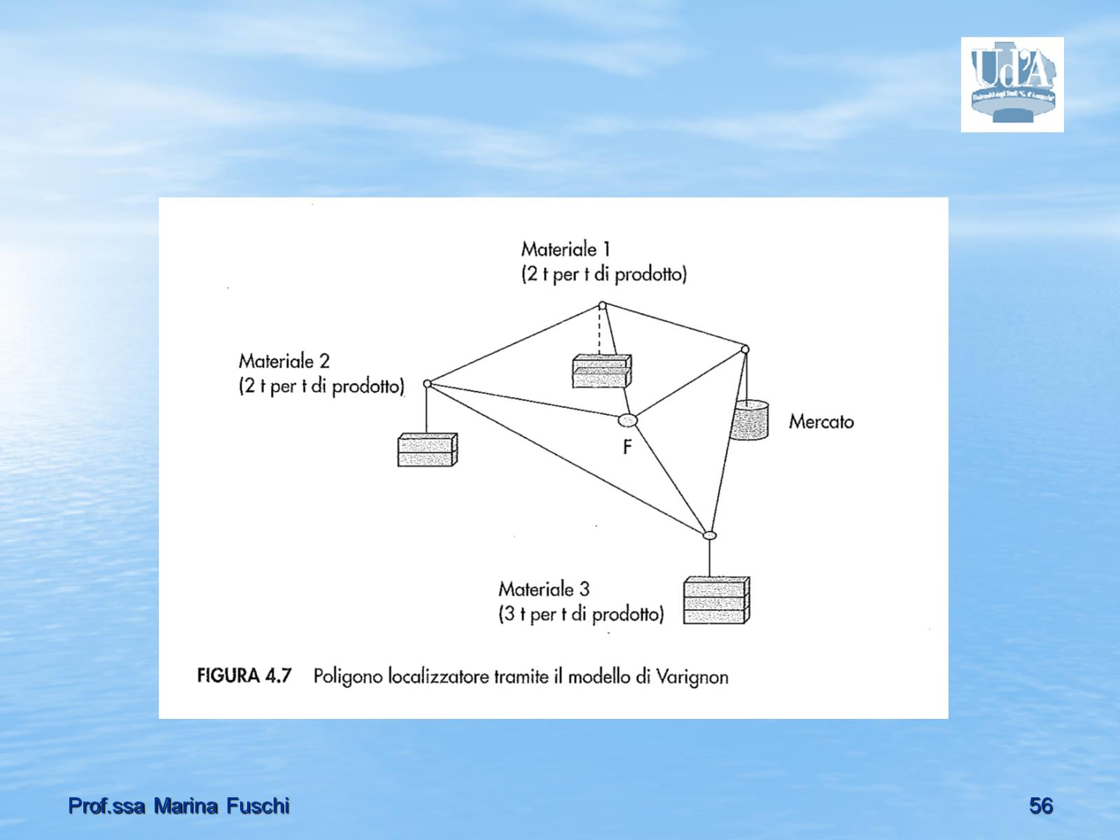

Slide 8
La curva spazio-costo dello Smith: dal punto di minimo all’area di profitto

Slide 9
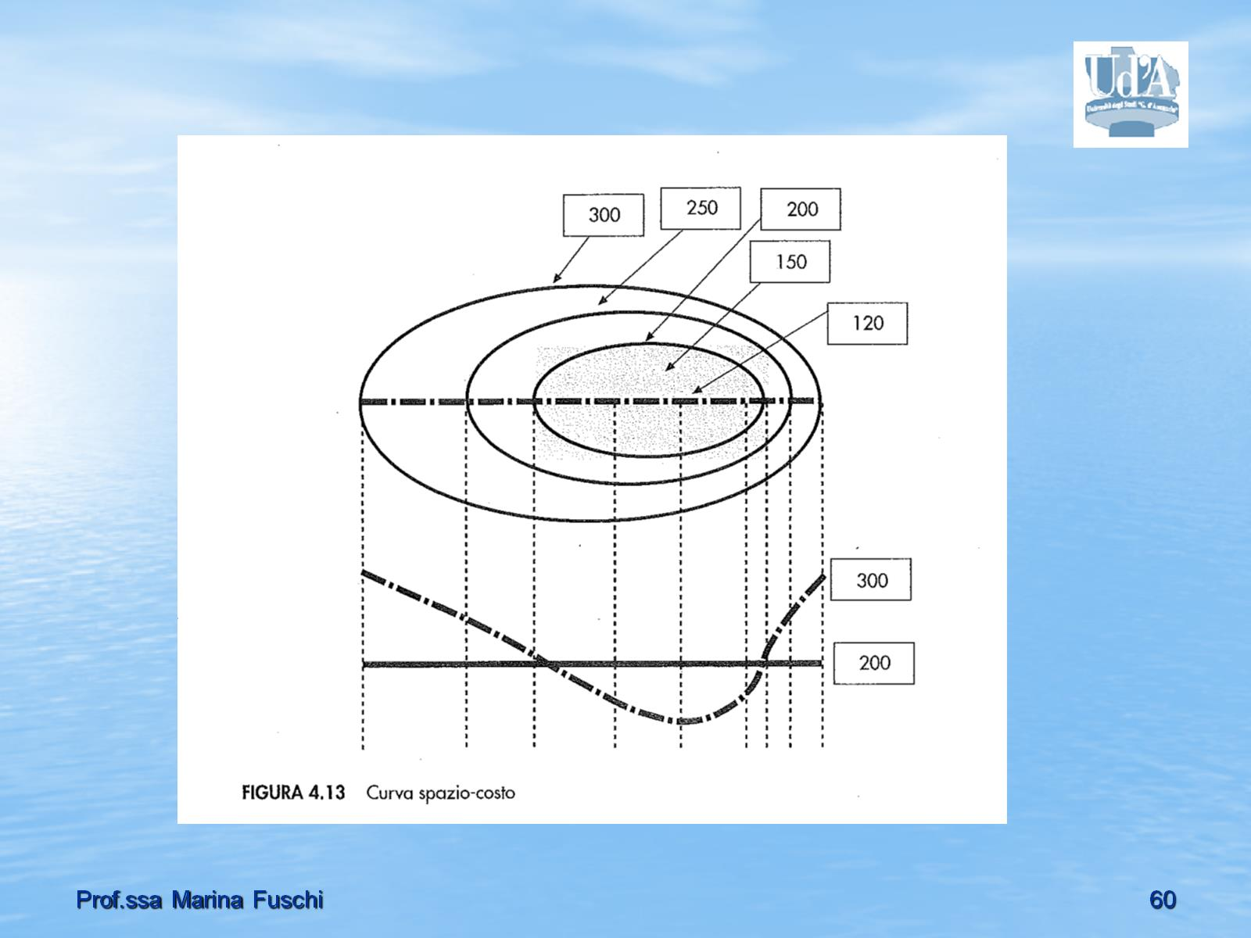

Slide 10
L’isodapana critica di Weber
La deviazione dal minimo costo trasportazionale
Weber osserva comunque che, se le variazioni nei costi della manodopera o dell’agglomerazione sono abbastanza elevati, una localizzazione stabilita soltanto in base ai costi di trasporto può in effetti non rilevarsi ottimale.

Slide 11
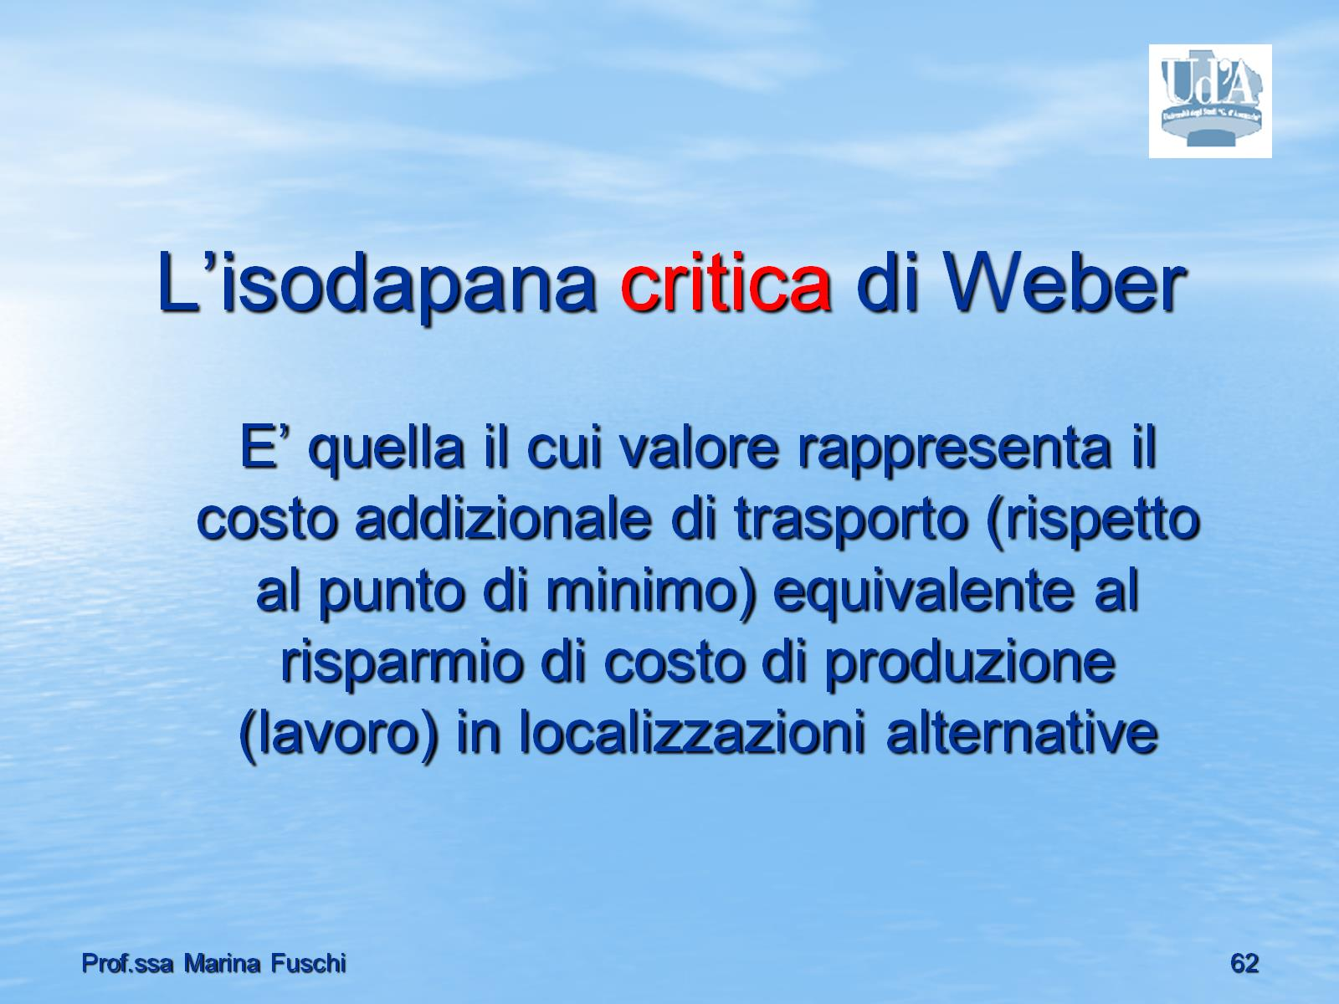
L’isodapana critica di Weber

Slide 12
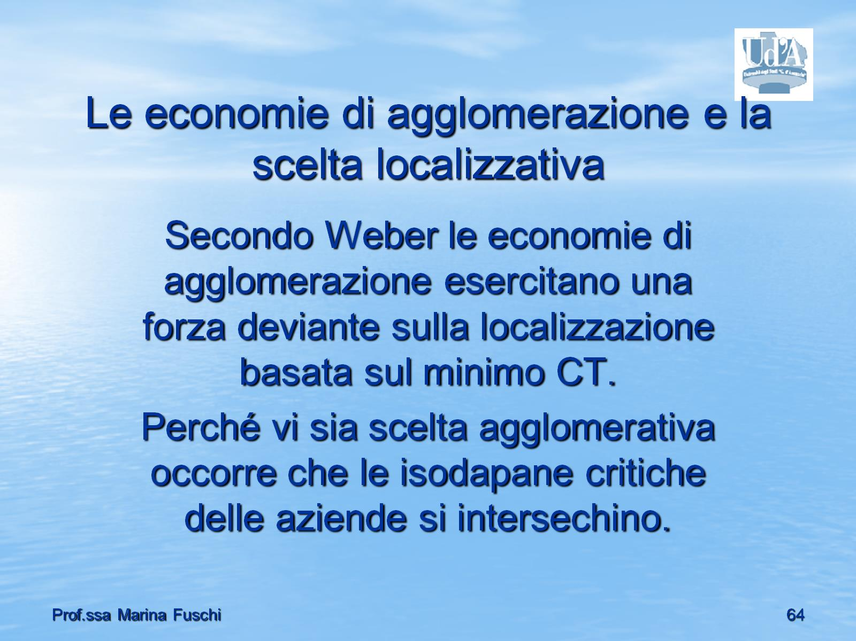
Le economie di agglomerazione e la scelta localizzativa

Slide 13


